Slide 1

Взаимосвязь диагностики и коррекционно-развивающей работы при реализации ФАООП УО (вариант 2).
Построение индивидуального маршрута, комплектование СИПР
ГОУ ЯО «Переславль-Залесская школа-интернат № 3»
Говорская Е.Ю., зам. директора по УВР;
Воевода М.Л., учитель-логопед

Slide 2
Цель входящей диагностики (август):
1. Выявление сильных, слабых сторон у ребенка, особенностей развития ВПФ, его личности.
2. Организация качественной коррекционно-развивающей работы с каждым ребенком.
3. Разработка СИПР (в тесном сотрудничестве с родителями).

Slide 3
Диагностика. Этапы.
I этап- Изучение документации
основной диагноз;
сопутствующий диагноз;
вид образовательной программы;
вариант и срок реализации програмы;
направления коррекционной работы;
специальные условия и технические средства и формы и методы обучения;
комплекс реабилитационных мер поддержки и мероприятий.

Slide 4
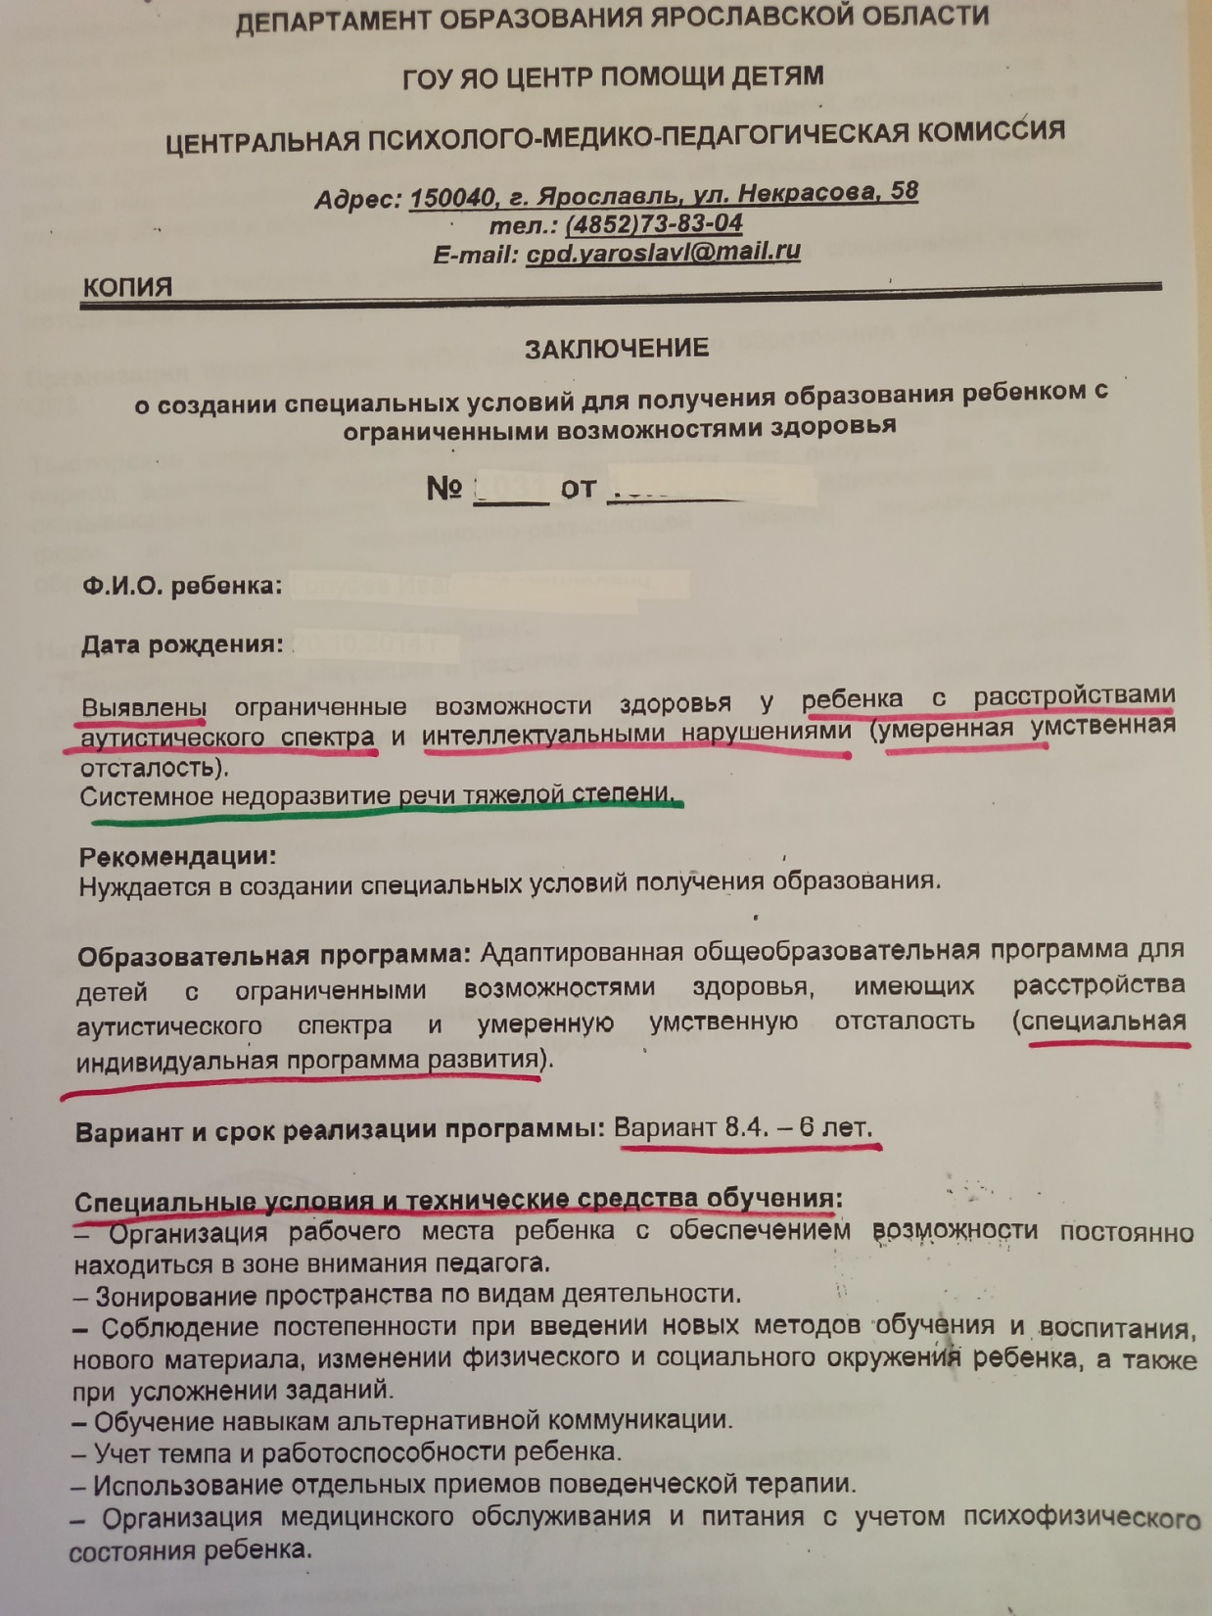

Slide 5
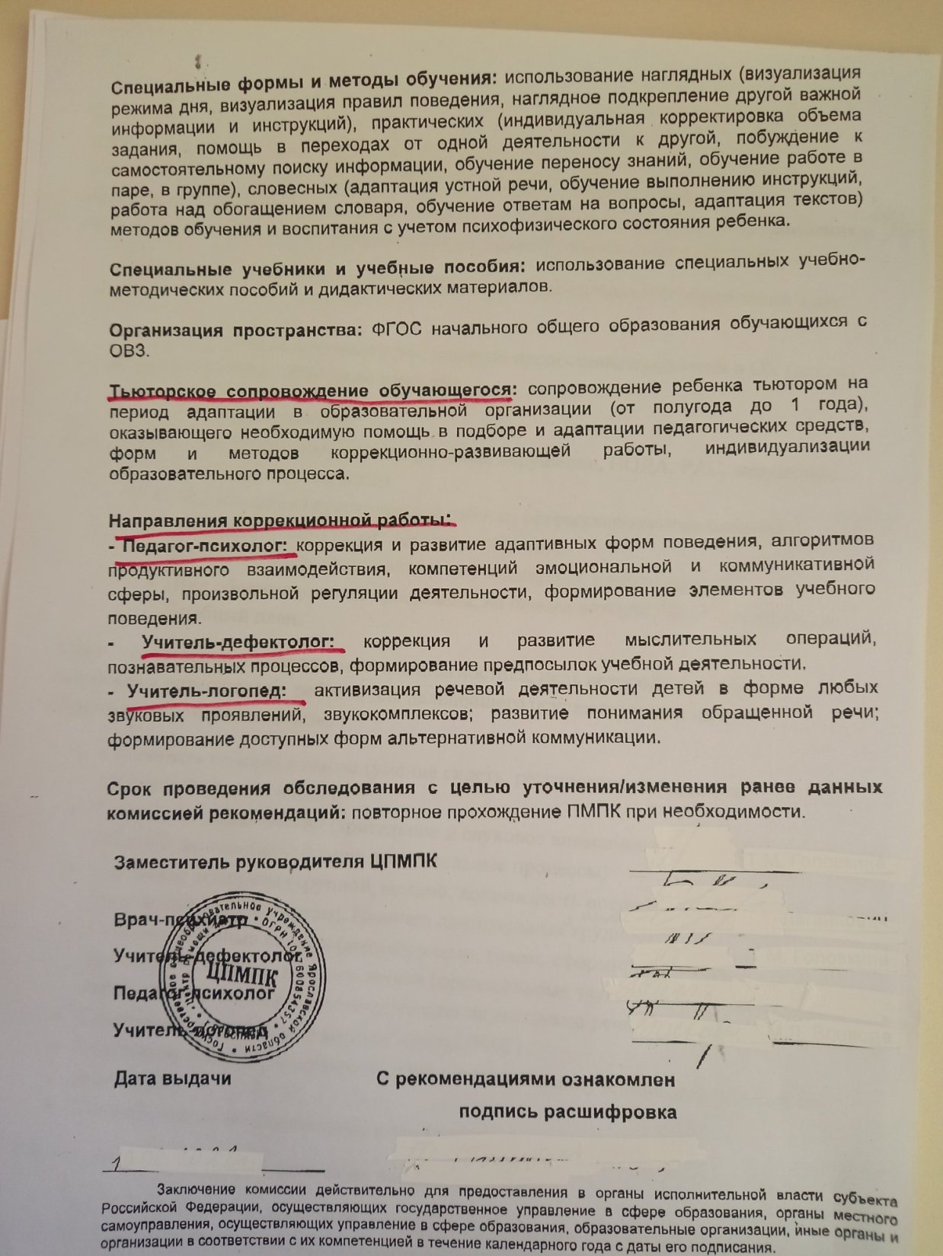

Slide 6
II этап – дифференциальная диагностика
Сформированность элементов учебного поведения;
Состояние ВПФ;
Состояние моторики;
Коммуникативные навыки;
Состояние эмоционально-волевой сферы;
Навыки самообслуживания;
Специфические особенности ребенка.

Slide 7
Методы и приемы
Беседа с родителем
Беседа с ребенком
Изучение и анализ продуктов деятельности ребенка
Изучение видеоматериалов
Наблюдение
Эксперимент
Индивидуальный подбор заданий, игр.
Педагогический инструмент «Подсказка»
Использование заданий различной сложности

Slide 8
Материалы диагностики
Игрушки (машинки, мячи).
Пирамидки, матрешки.
Сортировки, вкладыши.
Парные картинки.
Палочки, кубики.
Разрезные картинки, крупные пазлы.
Предметные и сюжетные картинки.
Пособие для обследования слухового восприятия.

Slide 9
На основе заключения ЦПМПК и данных входящей диагностики уточняются особые образовательные потребности детей, составляется СИПР
(в тесном сотрудничестве с родителями).
1.Общие сведения о ребёнке;
2.Характеристика, включающая оценку развития обучающегося на момент составления программы и определяющая приоритетные направления воспитания и обучения ребёнка;
3.Индивидуальный учебный план;
4.Содержание образования в условиях организации и семьи;
5.Условия реализации потребности в уходе и присмотре;
6.Перечень специалистов, участвующих в разработке и реализации СИПР;
7.Перечень возможных задач, мероприятий и форм сотрудничества организации и семьи обучающегося;
8.Перечень необходимых технических средств и дидактических материалов;
9.Средства мониторинга и оценки динамики обучения.

Slide 10
Общие задачи
(в основе онтогенетический принцип):
I. Развитие ВПФ
1) Развитие функций, которые лежат в основе познавательной сферы
- двигательные
- сенсорные
- предметно-практическое мышление
2) Развитие речи и коммуникации
II. Формирование и развитие личности
- привычки;
- интересы;
- отношения с окружающими людьми;
- эмоции, чувства;
- поведение.
III. Создание специальных условий
- соблюдать охранительный режим при организации деятельности
- продумать зонирование пространства
- приучать детей работать в определённом ритме и придерживаться четкой структуры занятия

Slide 11
1 случай. Ребёнок с НОДА.
Ребенок вступает в контакт с педагогом
Эмоционально реагирует на речь, есть попытки диалога
В коммуникации использует слово ДА, некоторые звукоподражания, жесты (глазами указывает на маму, жест «прощания»)
Реагирует на картинки, предметы, игрушки;
Самостоятельная игра в виде захвата предметов, рассматривание их, бросание.
Не сформированы навыки манипулятивной игры, рисования, лепки и других видов продуктивной деятельности

Slide 12

Мальчик, 1 класс.
Обучается на дому.
Сильные стороны:
Фиксирует взгляд
Частично понимает обращенную речь
Готов к сотрудничеству
Эмоционально реагирует на разные учебные ситуации, педагога.
Слабые стороны:
Отсутствует речь
Тяжелые нарушения опорно-двигательного аппарата (ДЦП, спастический тетрапарез)
Трудности самообслуживания
Направления коррекционно-развивающей работы:
развитие двигательных навыков
развитие доступных продуктивных предметно-практических действий
развитие познавательной сферы с опорой на наглядные методы обучения

Slide 13
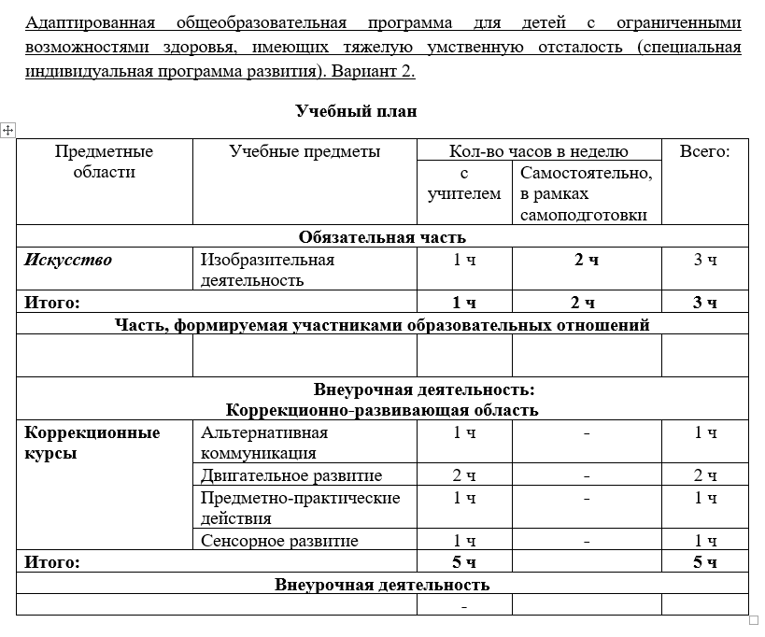

Slide 15
2 случай. Ребенок с РАС
Наличие эмоциональных перегрузок, крик, как реакция на новизну ситуации.
Трудности переключения, смене деятельности, ожидание.
Нарушение импрессивной и экспрессивной речи.
Включение в деятельность, заинтересованность в действиях с предметами.
Моторная ловкость.
Работает по аналогии.
Навыки АДК не развиты.

Slide 16
Мальчик, 2 класс.
Обучается на дому.
Адаптированная общеобразовательная программа для детей с ограниченными возможностями здоровья, имеющих расстройства аутистического спектра и умеренную умственную отсталость (специальная индивидуальная программа развития). Вариант и срок реализации: вариант 8.4- 6 лет
Сильные стороны:
Удерживается в деятельности с символами
Доступно изучение общеразвивающих учебных предметов
Переносит тактильные контакты
Слабые стороны:
Трудности установления зрительного контакта
Зрительное внимание крайне избирательно и кратковременно
Грубо нарушено понимание речи
Удерживается в определенных видах деятельности
Часто пребывает в состоянии тревоги
Гиперчувствительность к звукам
Трудности взаимодействия с окружающими
Направления коррекционно-развивающей работы:
- Формирование произвольной деятельности, развитие взаимодействия через использование четкой структуры занятия
Формирование учебного поведения
Формирование навыков учебной деятельности
- Развитие коммуникации через использование сенсорных игр
- Постепенное преодоление гиперчувствительности

Slide 17
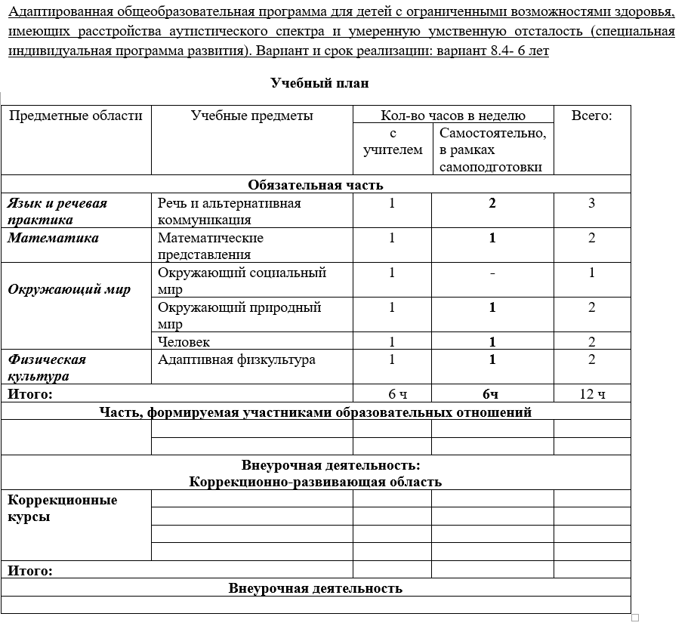

Slide 18
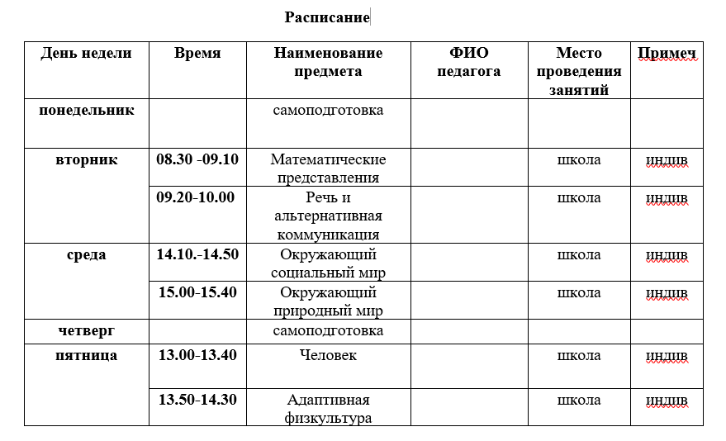

Slide 19
3 случай
Хороший контакт с педагогом.
Высокие социальные навыки.
Хороший уровень понимания речи. Экспрессивной речи нет. Речевой негативизм.
Понимает простые жесты.
Сформированность начальных навыков учебного поведения.
Достаточный уровень продуктивной деятельности.

Slide 20
Мальчик, 3 класс.
Адаптированная общеобразовательная программа для детей с ограниченными возможностями здоровья, имеющих умеренную умственную отсталость (специальная индивидуальная программа развития)
Сильные стороны:
Работает по инструкции, показу педагога
Проявляет критичность
Хорошо развита ручная моторика
Упорядоченное поведение
Высокая готовность к социальным контактам
Использует собственные жесты, но их ограниченное количество, для того, чтобы объяснить ситуацию или сообщить о своих потребностях
Слабые стороны:
Инертность протекания психических процессов
Нарушение общей моторики
Затруднена знаково-символическая деятельность
Тяжелые нарушения речи
Негативизм, в том числе речевой
Направления коррекционно-развивающей работы:
- Совершенствовать двигательные навыки
- Развивать коммуникативно-речевую активность через игровые ситуации
- Актуально обучение жестам как средству коммуникации
- Преодолевать негативизм через игровую деятельность
- Работать над пониманием себя, других людей

Slide 21
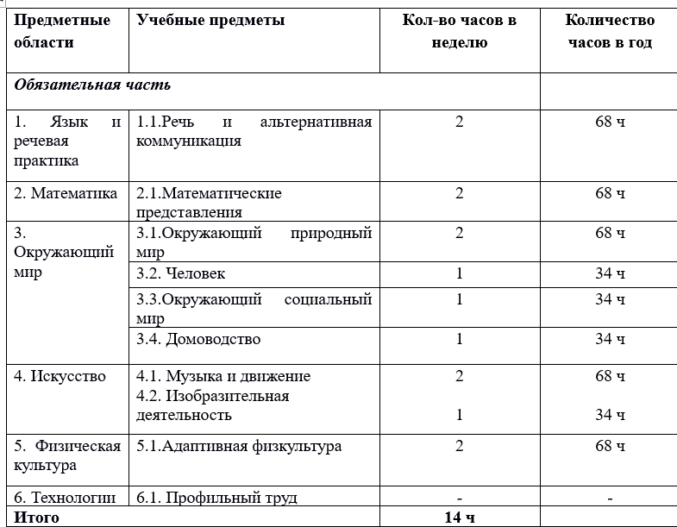
Обучение в классе.
Адаптированная общеобразовательная программа для детей с ограниченными возможностями здоровья, имеющих умеренную умственную отсталость (специальная индивидуальная программа развития)
Учебный план

Slide 22
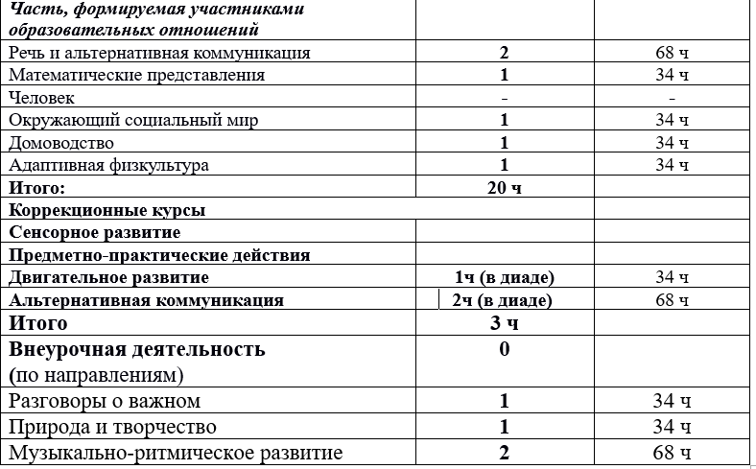

Slide 23
4 случай
Не проявляют интереса к игрушкам;
Не взаимодействуют с педагогом;
Не включаются в совместную игру;
Не решают познавательных задач;
В условиях обучения действует неадекватно;
Собственная речь – стереотипно повторяющиеся слова.
Плохо формируются гигиенические навыки.

Slide 24
Мальчик, 4 класс.
Сильные стороны:
Положительное отношение к занятиям в школе
Речь (достаточный пассивный словарь, простая фраза)
Достаточный уровень осведомленности
Слабые стороны:
Низкая организация деятельности (высокая утомляемость, внимание неустойчивое, отсутствие целенаправленности)
Поведенческие трудности (застреваемость, стереотипность, активные протестные реакции)
Моторно неловкий, слабое развитие мелкой моторики
Пространственные трудности
Трудности взаимодействия с окружающими (погруженность в собственные ощущения)
Трудности самообслуживания
Направления коррекционно-развивающей работы:
- Формирование произвольной деятельности, развитие взаимодействия через использование четкой структуры занятия (принятие требований, выработать приемлемый стиль взаимоотношений между ребенком и взрослым, повторяемость требований)
Совершенствование мелкой моторики через предметно-практическую деятельность
Развитие коммуникативных навыков с опорой на речевые возможности
- Формирование навыков самообслуживания (формирование бытовых действий)

Slide 25
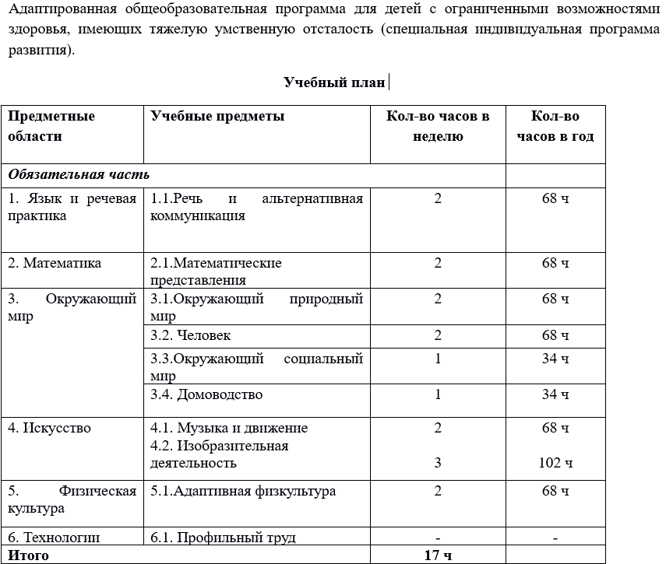
Обучение в классе.

Slide 26
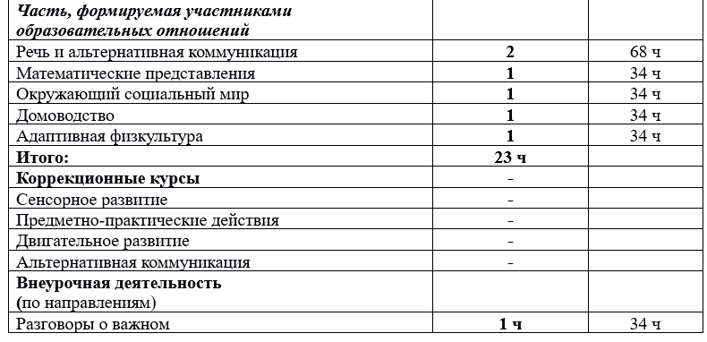

Slide 27
Спасибо за внимание!
Сайт школы: https://prs-int3.edu.yar.ru/

